Slide 1
互联网金融时代的微信产品
信息技术中心 2013/08

Slide 2
互联网金融时代的微信产品
目录 Contents
目录 Contents
1
2
3
微信？
微信和我们
平台建设构想

Slide 3
互联网金融时代的微信产品
‘
‘
我们判断一个互联网产品的成败，不需要看数据，
看看周围的人就可以了。
‘
‘

Slide 4


互联网金融时代的微信产品
短信
图片
邮箱
语音对讲
附近的人
漂流瓶
摇一摇
二维码
朋友圈
视频通话
公众平台
扫一扫
支付
游戏中心
$
微信
的前世今生
2011/01/21
05/10
10/01
2012/04/19
2013/08/05
V 1.0
V 2.0
V 3.0
V 4.0
V 5.0
1500万
1亿
2亿
3亿
IM
社交网络
移动电商入口

Slide 5
互联网金融时代的微信产品
电商入口
社交化
资源整合
各信息入口
Siri化
开放性
……
在越来越广的范围内，
越来越多地占领用户更多的手机时间

Slide 6

互联网金融时代的微信产品
微信与其他同类产品的区别
文字+声音+图片+链接
字数限制较小
VS
收费、形式单一、70字
形式丰富
以真实社交圈为基础组建
侧重双向交流，信息私密
主要针对手机
VS
以网络社交圈为基础组建
侧重单向接受，信息公开
针对PC、手机
定位精准
用户圈子相对私密
倡导先服务再营销，对用户而言价值更高
基于地理位置的社交功能
VS
用户圈子相对开放
可进行主动营销，但用户感受不佳
基于圈子的社交功能
提升价值

Slide 7
互联网金融时代的微信产品
2、微信产品和我们

Slide 8
互联网金融时代的微信产品
借助微信平台，我们可以做什么？
信息服务
群体、点对点（Push）
信息订阅服务
多渠道的信息互享（二维码化）
电商服务
电子化服务（办理/查询/客服）
各类产品营销
SNS相关服务
预约开户（基于地理位置）
分享信息给微信好友等
SNS
信息
服务
电商
服务
微信平台
Wechat

Slide 9
互联网金融时代的微信产品
微信平台的功能及定位
面向群体 | 基础功能 | 信息服务 | 电商服务 | SNS相关服务
全部用户 | 用户行为采集 | 资讯/关怀类信息 | 基于地理位置的预约开户
 | 用户标签/备注 | 通知/营销类信息 | 业务查询/办理 | 信息SNS分享
 | 权限/审核功能 | 服务产品推送 | 机器人客服 | 第三方平台合作
 | 报表功能 | 行情信息推送 | 服务产品购买 | 邀请好友
 | 支付体系（积分） | 多渠道信息共享
交易用户 | 账号绑定 | 账户提醒 | 人工客服
 |  | MOT | 投顾服务
 |  | 信息订阅/配送

Slide 10
互联网金融时代的微信产品
微信平台的功能及定位
用户
渠道
……
……
微信 客服平台
……
……
内容
CRM/MOT
服务产品
投顾服务
CC/客服
积分
账户
自动同步
随时
一账号
随地

Slide 11
互联网金融时代的微信产品
微信平台的功能及定位
基础功能
用户行为采集：分析用户行为（包括行情/资讯偏好、业务查询/办理记录、信息定制/订阅）
用户标签/备注：用户行为的标签化，可人为备注，便于客服人员快速掌握用户信息
权限/审核功能：平台功能的权限分级设置，将权限下放至理财经理，设置节点审核功能
报表功能：生成服务、用户、营业部、产品销售等数据报表，可按日期等多维度进行查询
支付体系（积分）：开通支付权限，引入积分体系，整存零取支付，可划转
账号绑定：微信ID与目前账户体系进行绑定的功能（客户号、泉友会、手机等）

Slide 12
互联网金融时代的微信产品
微信平台的功能及定位
信息服务
资讯/关怀类信息 & 通知/营销类信息：用户主动或被动获取的信息（群发 or 点对点）
服务产品推送：以微信代替短信/彩信承载服务产品（短信资讯、时报资讯、泉秘书、投顾产品等）
行情信息推送：上行信息查询，提供分时图+简单信息，点击查询更多（可承载服务产品）
多渠道信息共享：统一内部信息发布规范（网页、微博、物料等），二维码信息发布
账户提醒：微信版泉秘书（持仓/新股/回报/资金/资讯）+ 异常登陆、到价提醒、账户诊断功能
MOT：CRM平台提供数据（用户生日、增发配售等）
信息订阅/配送：主动订阅（通过PC、手机、微信……）+ 个性化配送（依据客户标签），定时推送，可取消订阅（通过微信）

Slide 13
互联网金融时代的微信产品
微信服务号Push弱化、层次纵深增加
对我们的影响

Slide 14
互联网金融时代的微信产品
微信平台的功能及定位
电商服务
业务查询/办理：资金、持仓、交割单、对账单、风险承受能力评估、基金/理财产品净值……
机器人客服：设置关键字自动回复
服务产品购买：打通支付、产品购买环节
人工客服/投顾服务

Slide 15
互联网金融时代的微信产品
微信平台的功能及定位
SNS相关服务
基于地理位置的预约开户：用户发送地理位置，寻找最近的网点，对接非现开户流程
信息SNS分享：通过网上交易、手机炒股、网站，分享给微信好友或分享到朋友圈
第三方平台合作：提供微信提供服务产品的部分功能，借由第三方平台引入互联网用户流量
邀请好友：通过发送名片的方式完成邀请操作和认定流程，以开展推广活动

Slide 16
互联网金融时代的微信产品
3、平台建设构想

Slide 17
互联网金融时代的微信产品
平台建设的基本思路
微信公众平台不一定要发明新业务模式，而是改变传统业务模式入口、想想哪些传统业务可以通过新入口发挥更大作用
营销不是唯一目的，要围绕微信公众平台设计对客户有价值的服务模式。用户所需的服务是营销的根本，有“粘性”的服务是功能定位的关键

Slide 18
互联网金融时代的微信产品
思考几个问题
用户最希望微信平台提供什么服务？建设前期哪些功能成本小见效快？
微信平台对于公司而言核心价值何在？
哪些功能能最大限度的提升用户粘度？活跃用户是否可以带来新用户？
前期推广的突破口？用户主动关注微信平台的动力？

Slide 19
互联网金融时代的微信产品
思考几个问题
用户最希望微信平台提供什么服务？建设前期哪些功能成本小见效快？
行情推送
账户提醒
信息发送
人工客服
业务查询
……

Slide 20
互联网金融时代的微信产品
思考几个问题
微信平台对于公司而言核心价值何在？
品牌价值提升
服务价值提升
节约服务成本
服务产品购买
机器人
预约开户
信息SNS分享
人工客服
服务产品推送
多渠道信息共享
投顾服务
业务办理

Slide 21
互联网金融时代的微信产品
思考几个问题
哪些功能能最大限度的提升用户粘度？活跃用户是否可以带来新用户？
MOT
第三方平台合作
信息订阅/配送
有价值的信息服务
（运营）
……

Slide 22
互联网金融时代的微信产品
思考几个问题
前期推广的突破口？用户主动关注微信平台的动力？
多渠道宣传用户最关注的功能（如行情查询、业务办理、人工客服）
赠送微信渠道的服务产品（如账户提醒）
赠送服务产品的体验权限（如投资决策体验码）
邀请好友加送积分或产品

Slide 23
互联网金融时代的微信产品
微信平台运营/推广整体规划
五步走
基础功能
+
渠道推广
支付体系
解决有无
SNS推广
加强运营
提升粘度
阶
段
亮
点
账户提醒（泉秘书）
服务产品推送/投顾
商城/支付
……
行情/业务查询
服务获取
非现开户
第三方合作
用户活动开展
……
资讯类服务/产品
（运营）

Slide 24
互联网金融时代的微信产品
微信平台建设的阶段性规划
面向群体 | 基础功能 | 信息服务 | 电商服务 | SNS相关服务
全部用户 | 用户行为采集 | 资讯/关怀类信息 | 基于地理位置的预约开户
 | 用户标签/备注 | 通知/营销类信息 | 业务查询/办理 | 信息SNS分享
 | 权限/审核功能 | 服务产品推送 | 机器人客服 | 第三方平台合作
 | 报表功能 | 行情信息推送 | 服务产品购买 | 邀请好友
 | 支付体系（积分） | 多渠道信息共享
交易用户 | 账号绑定 | 账户提醒 | 人工客服
 |  | MOT | 投顾服务
 |  | 信息订阅/配送
阶段性建设优先级：红色>蓝色>黄色

Slide 25
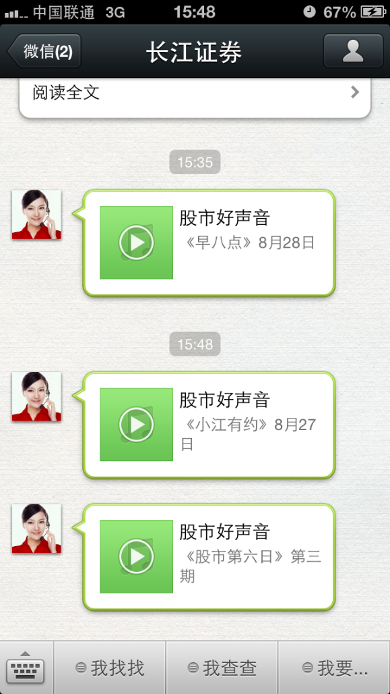
互联网金融时代的微信产品
微信平台运营内容的一些想法
什么内容能命中用户最关注、最感兴趣的那些“点”？
1
语音播报服务
新颖的信息传达形式、信息内容的特色（及时、独到、辛辣……）、有魅力的声音
承载内容：新闻播报（开盘前 - 热点概览，收盘后 – 简要回顾，热点时事点评）
内容来源：研究所晨会的再加工、电话会议产品的再加工、开盘必读的再加工
所需资源：每日定时负责内容运营的人员（至少两名，信息加工、录制，半专职）

Slide 26
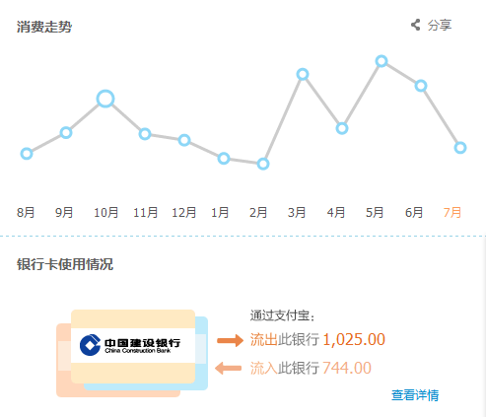
互联网金融时代的微信产品
微信平台运营内容的一些想法
什么内容能命中用户最关注、最感兴趣的那些“点”？
2
账户分析服务
基于所有用户数据的分析类产品，同类产品已为用户熟识，用户关注度高
承载内容：账户盈亏（同比指数）、持仓比例、交易频度/风格/渠道、偏爱板块……
内容来源：CRM系统生成数据分析报表（按周），需进行开发
所需资源：产品逻辑设计和开发（CRM & 微信）

Slide 27
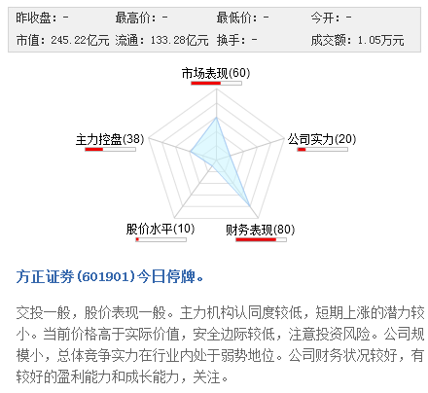
互联网金融时代的微信产品
微信平台运营内容的一些想法
什么内容能命中用户最关注、最感兴趣的那些“点”？
3
个股诊断服务
“诊股专家”，用户关注度高
承载内容：发送雷达图，点击看更多（完整诊断、热门诊断、资金流top……）
内容来源：已有的诊股专家
所需资源：系统功能的开发资源（需做针对微信的移植：内容重组、截图、微网站）

Slide 28
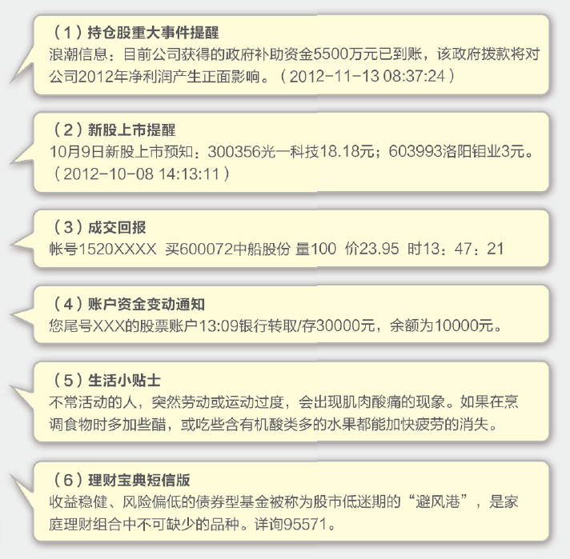
互联网金融时代的微信产品
微信平台运营内容的一些想法
什么内容能命中用户最关注、最感兴趣的那些“点”？
4
“泉秘书”微信版
可能是一些用户最关注度的信息集合，采用用户主动订阅的方式push推送
承载内容：持仓股事件、新股上市、成交回报、资金变动、生活贴士、理财宝典……
内容来源：已有的泉秘书产品
所需资源：产品移植，需事先讨论——是否允许此做法？

Slide 29

互联网金融时代的微信产品
微信平台运营内容的一些想法
什么内容能命中用户最关注、最感兴趣的那些“点”？
5
用户行为奖励系统引入
可有效提升用户粘度，提高用户对不关注信息的忍耐度，引导用户体验其他产品
承载内容：用户行为转化为积分，可与商城结合兑奖
内容来源：邀请好友、获取信息（主动/被动）可获积分、兑奖
所需资源：产品逻辑设计和开发

Slide 30


互联网金融时代的微信产品
微信平台运营内容的一些想法
什么内容能命中用户最关注、最感兴趣的那些“点”？
6
礼券/体验码的获取
可通过不时发放礼券/体验码的方式，吸引用户关注并持续关注
承载内容：用户上行特定信息，可获一条包含体验码的信息（仅允许一次）
内容来源：结合商场的兑换功能、投资决策体验码等……
所需资源：产品逻辑设计和开发（多为其他平台支持）

Slide 31

互联网金融时代的微信产品
微信平台运营总结
用户关注度
内容新奇度
平台契合度
开发成本
运营成本
语音播报
账户分析
个股诊断微信版
泉秘书微信版
用户行为奖励
礼券/体验码获取
——
——
——
——

Slide 32
互联网金融时代的微信产品
微信平台运营总结
语音播报：在最短时间内可以实施，优先考虑，但该产品质量很大程度取决于信息的剪辑和录制
账户分析：开发成本最高，但多平台的复用性很大，且该系统对于券商用户而言重要性较高，建议暂作CRM规划
个股诊断微信版：开发成本较低，用户关注度高，优先考虑
泉秘书微信版：微信push机制导致只能实现“不完美移植”，效果会有折扣，但成本低见效快，也可优先考虑
用户行为奖励：鼓励用户互动，有助于提升粘度、补充push机制的不足，初期开发只需在商场加入积分兑奖栏目，可考虑
礼券/体验码获取：微信平台功能易实现，但需商场及各服务产品的支持。初期仅可做投资决策体验活动（基本无开发量）

Slide 33
互联网金融时代的微信产品
微信平台推广方法的思路和设想
STEP | 思 路 | 设 想
1 | 通过其他渠道进行微信平台的宣传推广 网上交易、手机炒股、网页、短信、CC、营业部现场、理财经理…… | 以假设用户使用场景的宣传方式为主，重点宣传平台基础功能（如语音资讯、行情、账户/泉友利等信息查询、资讯推送） 建立营业部推广、考核机制，明确奖惩并及时跟进（如包下用户关联账户折合考核分，并以邮件、周报的形式进行跟进营业部整体关联账户用户数）
2 | 针对特定渠道的产品资源倾斜 如当当移动APP可查物流状态、百度贴吧APP签到积分翻倍、招行移动APP汇款免手续费…… | 引入现阶段微信平台独有的用户行为奖励体系 泉秘书微信版免费，吸引用户关注并关联账户
3 | 部分产品限量供应，配合活动提高关注度 如APP推广的限免模式、团购类产品、微信漂流瓶每日限20次…… | 限时关注微信平台并关联账户，个股诊断终身免费不限量查询（否则做出限制，如每天限免费查询5次） 结合行为奖励，整合微信使用和其他产品体验资源，促进用户的互动和体验（如用户每接收一条信息，积1分，每天最多积10分，累计20分可通过商场兑奖页面换取短信产品一周……）

Slide 34
互联网金融时代的微信产品
微信平台后续运营/推广的几点思考
1、想吸引怎样的人关注？
2、这些人关注能产生怎样的价值？
3、怎样的服务能吸引他们持续关注？
4、这些服务是否有可提升、可扩展的空间？
5、我们需要他们的持续关注吗？对我们的价值何在？

Slide 35
互联网金融时代的微信产品
4、工作安排

Slide 36
互联网金融时代的微信产品
近期的工作安排
确定平台项目首期需实现的功能、确认运营亮点及推广所需支持，细化需求
确定详细的项目实施时间表
申请公众平台权限（服务号+认证，可与董办对接）
对接供应商了解平台建设等情况，立项、招投标
梳理相关运营工作内容（人工客服+信息运营/来源<服务产品等>，需与业务部门对接）
策划相关推广活动（活动需要部分产品权限和物料支持）

Slide 37
互联网金融时代的微信产品
会议讨论提纲
1、确定平台组建初期所侧重的功能点
有没有需要补充的功能？
有没有初期一定要实现的刚性需求？如泉友利查询、预约开户等……
面向群体 | 基础功能 | 信息服务 | 电商服务 | SNS相关服务
全部用户 | 用户行为采集 | 资讯/关怀类信息 | 基于地理位置的预约开户
 | 用户标签/备注 | 通知/营销类信息 | 业务查询/办理 | 信息SNS分享
 | 权限/审核功能 | 服务产品推送 | 机器人客服 | 第三方平台合作
 | 报表功能 | 行情信息推送 | 服务产品购买 | 邀请好友
 | 支付体系（积分） | 多渠道信息共享
交易用户 | 账号绑定 | 账户提醒 | 人工客服
 |  | MOT | 投顾服务
 |  | 信息订阅/配送

Slide 38
互联网金融时代的微信产品
会议讨论提纲
2、确定初期平台落地的运营亮点
想吸引什么样的人？（所有能接受微信的用户？现有服务产品用户？互联网潜在客户？……）
有没有其他可行的运营方案可做补充？
运营所需资源如何协调？如何利用平台功能开展推广活动？
对功能的开发有怎样的要求？（如功能细节、希望上线的时间……）
语音播报
账户分析
个股诊断
泉秘书
行为奖励
礼券/体验码

Slide 39
互联网金融时代的微信产品
会议讨论提纲
3、确认后续工作安排的时间点、协调各部门资源
项目 | 项目 | 状态 | 备注 | 主要负责人 | 九月 |  |  |  | 十月 |  |  |  | 十一月 |  |  |  | 十二月
项目需求 沟通确认 | 平台需求前瞻及平台规划 | 完成 | 整合业务需求，评估需求，做分期建设规划 | 陈光兴 刘哲涛
 | 邀相关部门讨论需求 | 进行中 | 零售业务部、销售交易部、营销推广部、信用交易部等；达成共识，确认初期关键事项（运营、推广方向等） | 陈光兴
 | 拟定详细的需求文档 |  | 针对讨论结果，细化功能需求，形成需求文档 | 刘哲涛
 | 内部评估 |  | 评估开发量等，为招标做准备 | 刘哲涛
供应商 选型、招标 | 供应商交流 | 进行中 | 已交流过的供应商:思迪、财人汇、融讯、慕尚、博览财经；待交流：锐志、财道天下 | 陈光兴
 | 招标说明书的撰写 |  | 主要依据需求说明书，含预算和课程采购等事项 | 陈光兴
 | 供应商招标选型 |  | 确定供应商，并约定上线计划 | 陈光兴 刘哲涛
项目立项实施 | 立项申请、审批 |  | 阐述微平台的意义、目的，经IT治理委员会 | 陈光兴
 | 平台建设实施 |  | 功能分期上线，持续跟进 | 刘哲涛
平台上线 | 微平台测试、运行 |  | 对上线功能点进行前后台测试、用户测试等 | 刘哲涛
 | 功能上线宣导、公告 |  | 发布说明公告，晨会宣布准备；相关人员操作培训 | 陈光兴
 | 平台持续宣传推广 |  | 渠道宣传、物料宣传、二维码宣传与推广 | 陈光兴
平台运营维护 | 服务号申请 |  | 数据查询需放开下行接口 | 陈光兴 刘哲涛
 | 短、彩信转微信工作 |  | 短、彩信转微信方案的拟定、落实 | 陈光兴
 | 微信活动运营方案拟定 |  | 结合平台建设情况，拟定相关的运营活动方案；需要争取内部运营资源（CC、渠道、产品权限等） | 陈光兴 刘哲涛

Slide 40
Thanks！

Slide 41
51PPT模板网 www.51pptmoban.com 整理发布

